Slide 1

TẬP LÀM VĂN:
VIẾT ĐOẠN VĂN TẢ ẢNH BÁC

Slide 2
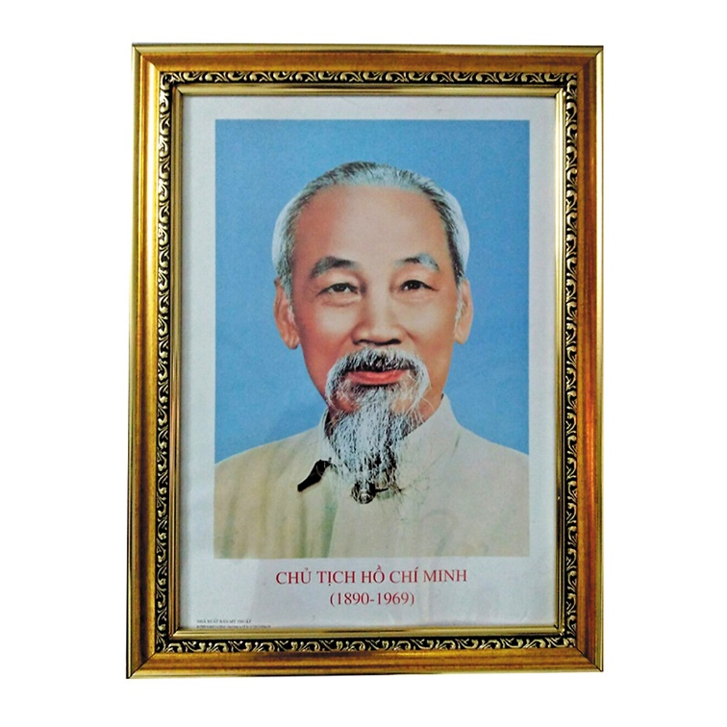
VIẾT ĐOẠN VĂN NGẮN TẢ ẢNH BÁC HỒ
- Ảnh Bác được treo ở đâu?
Gợi ý:
Mở đoạn
Trông Bác như thế nào ( râu, tóc, vầng trán, đôi mắt...) ?
3 phần
Thân đoạn
Kết đoạn
Em muốn hứa với Bác điều gì

Slide 3

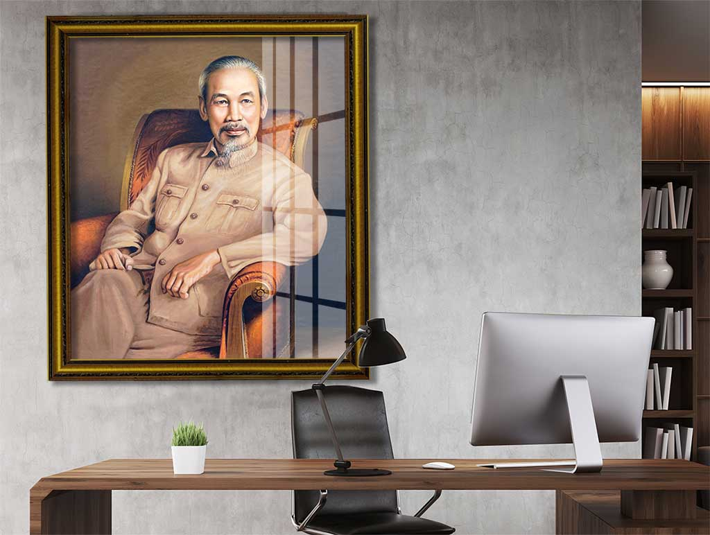
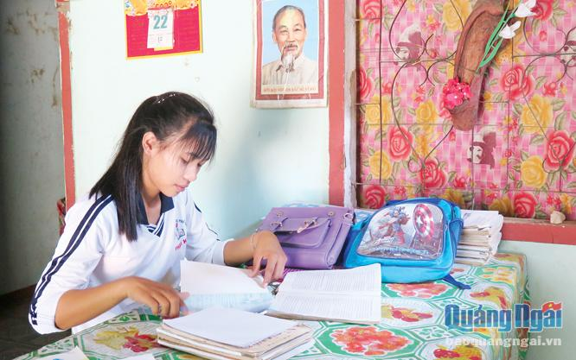
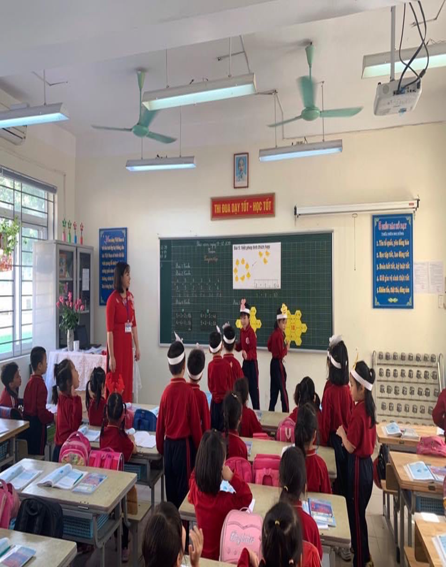
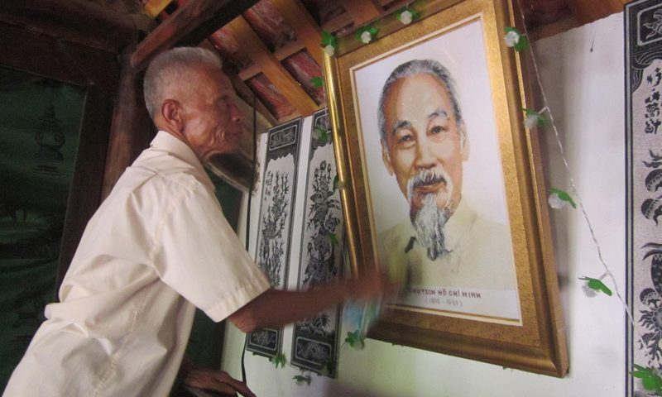
Mở đoạn
Ảnh bác được treo ở đâu?
Nhà ông nội em có treo một bức ảnh Bác Hồ rất to.
Ảnh Bác Hồ được đặt nơi góc học tập của em.
Ảnh Bác được treo phía trên tấm bảng đen của lớp mình.
Ảnh Bác Hồ được treo ở vị trí trang trọng trong lớp học.
Ở cạnh bàn học, nơi em học tập hàng ngày có treo một bức ảnh Bác Hồ.
Ở phía trên cao, ảnh Bác Hồ được treo ngay ngắn.
Trong phòng làm biệc của bố em có treo một bức ảnh của Bác rất đẹp.

Slide 4

Thân đoạn
Trông Bác như thế nào? ( Khuôn mặt, vầng trán, đôi mắt...)
=> Con nên miêu tả từ bao quát đến từng chi tiết nhỏ.

Slide 5
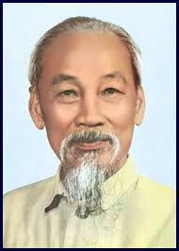
Trái xoan
Hiền từ, hiền hậu
Khuôn mặt
Phúc hậu
Điềm đạm
Hồng hào

Slide 6
Cao
Vầng trán
Rộng
Thông minh

Slide 7
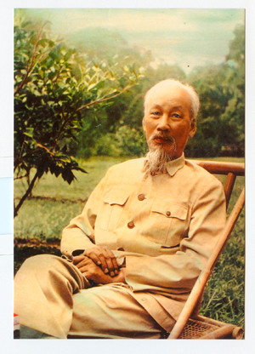
Bạc phơ
Bạc trắng
Râu, tóc
Dài
Mượt mà

Slide 8
Sáng
Đôi mắt
Hiền từ
Trìu mến
Sáng
Làn da
Hồng hào
Những nếp nhăn
Chấm đồi mồi

Slide 9
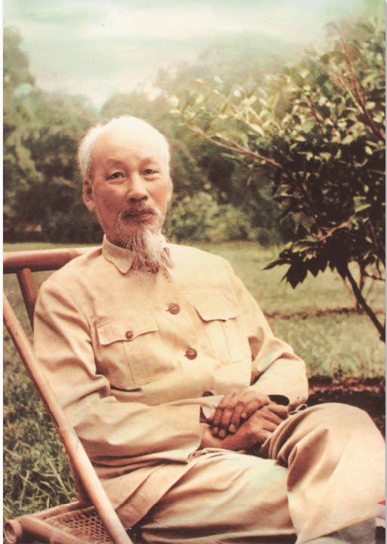
Thân đoạn
Gợi ý:
Khuôn mặt Bác hồng hào, phúc hậu.
Vầng trán Bác cao rộng thông minh.
Mái tóc và chòm râu của bác bạc trắng trông giống như một ông bụt hiền từ bước ra từ một câu chuyện cổ tích.
Đôi mắt Bác sáng trong, hiền từ luôn nhìn chúng em âu yếm.
Miệng Bác luôn nở một nụ cười rất tươi với chúng em.

Slide 10
Kết đoạn
Em muốn hứa với Bác điều gì?
Chăm chỉ học hành
Nghe lời người lớn
Trở thành một học trò ngoan.
Gợi ý 1: Hằng ngày được nhìn ảnh Bác, em luôn hứa, sẽ cố gắng học tập để xứng đáng là cháu ngoan Bác Hồ.
Gợi ý 2: Ngắm ảnh Bác, em tự nhủ, mình phải học thật giỏi, nghe lời ông bà, bố mẹ, thầy cô giáo để trở thành con ngoan trò giỏi, cháu ngoan Bác Hồ

Slide 11

VIẾT ĐOẠN VĂN NGẮN TẢ ẢNH BÁC HỒ
Giới thiệu vị trí đặt bức ảnh của Bác.
Mở đoạn
Miêu tả một vài đặc điểm của Bác: khuôn mặt, râu, tóc, vầng trán, đôi mắt, miệng, làn da....
(Chỉ chọn 2-3 đặc điểm nổi bật nhất để miêu tả)
Tình cảm của Bác đối với thiếu nhi: Yêu quý, yêu thương, chăm lo, chăm sóc,...
3 phần
Thân đoạn
Kết đoạn
Tình cảm của em đối với Bác: kính trọng, kính yêu, yêu quý.
Lời hứa của em đối với Bác.
Mong muốn: noi gương Bác

Slide 12

MỘT SỐ ĐOẠN VĂN MẪU
Ảnh Bác Hồ được treo trên bức tường chính giữa lớp học của em. Trong ảnh Bác Hồ có râu, tóc bạc phơ. Da Bác hồng hào, vầng trán cao và rộng. Đôi mắt Bác hiền từ lúc nào cũng nhìn chúng em trìu mến. Em muốn hứa với Bác sẽ chăm ngoan học giỏi, để xứng đáng là cháu ngoan của Bác.

Slide 13
MỘT SỐ ĐOẠN VĂN MẪU
Ảnh Bác Hồ được treo một cách trang trọng ngay chính giữa bức tường lớp học của em. Trong ảnh, gương mặt Bác Hồ rất hiền hậu. Râu tóc Bác bạc phơ. Vầng trán Bác cao và rộng thể hiện Bác là một người thông minh cùng với đôi mắt sáng ngời như sao luôn luôn nhìn chúng em với một cách đầy trìu mến, yêu thương.Thấy được tình thương yêu của Bác, em sẽ cố gắng vâng lời cha mẹ để xứng đáng cháu ngoan Bác Hồ.

Slide 14

MỘT SỐ ĐOẠN VĂN MẪU
Trong phòng truyền thống của trường em có treo một bức ảnh Bác Hồ. Ảnh được lồng trong khung kính và đặt giữa trung tâm phòng. Trong bức tranh là hình ảnh Bác đang cùng bàn bạc việc quân với các chú bộ đội. Bác có máu tóc bạc, chòm râu dài bạc trắng. Đôi mắt Bác sáng ngời, ánh mắt tập trung cao độ khi họp bàn sách lược chống kẻ thù. Vầng trán rộng mênh mông, có những nếp nhăn nhỏ. Nhìn Bác cùng các chiến sĩ làm việc, em càng thêm yêu quý hoà bình hôm nay. Em hứa sẽ cố gắng học tập để trở thành một công dân tốt mai sau xứng đáng với công lao của Bác.

